Slide 1
Города -герои

Slide 2
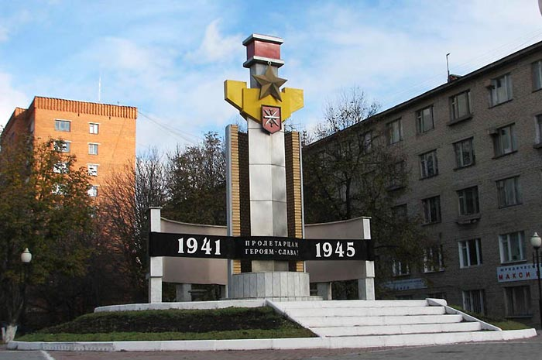
Мемориал - героям-пролетарцам. Тула

Slide 3
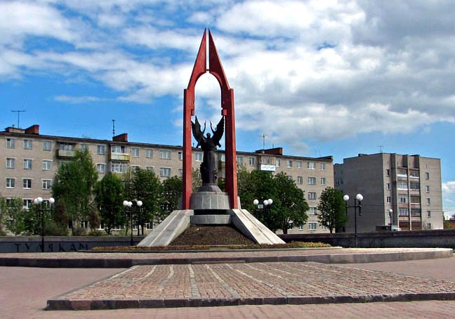
Мемориал погибшим в годы войны 1941 – 1945 гг. Тула

Slide 4
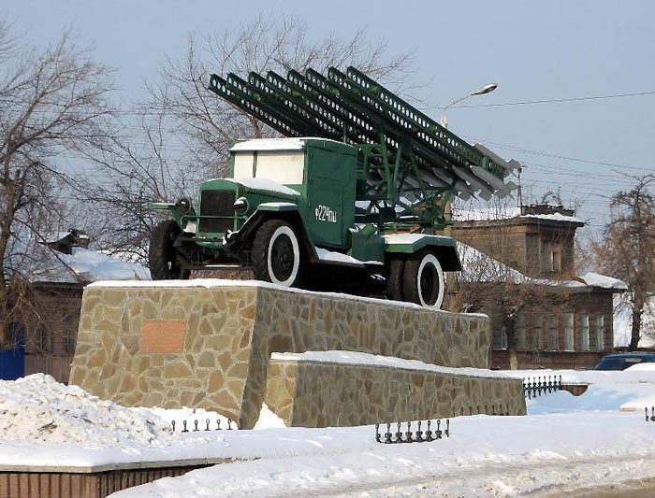
Памятник воинам-освободителям БМ-13 "Катюша Тула

Slide 5
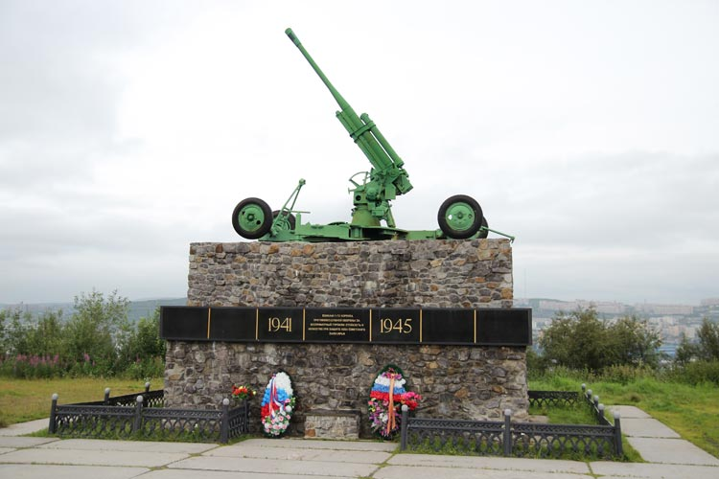
Воинам 1 корпуса противовоздушной обороны. Мурманск

Slide 6
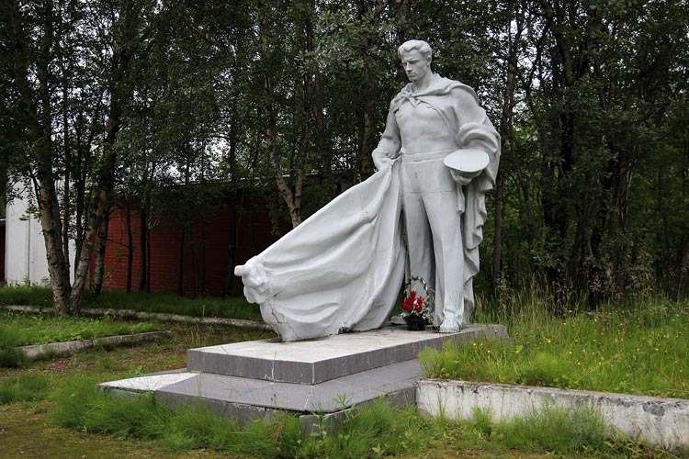
Советским воинам, погибшим в боях за Родину. Мурманск

Slide 7
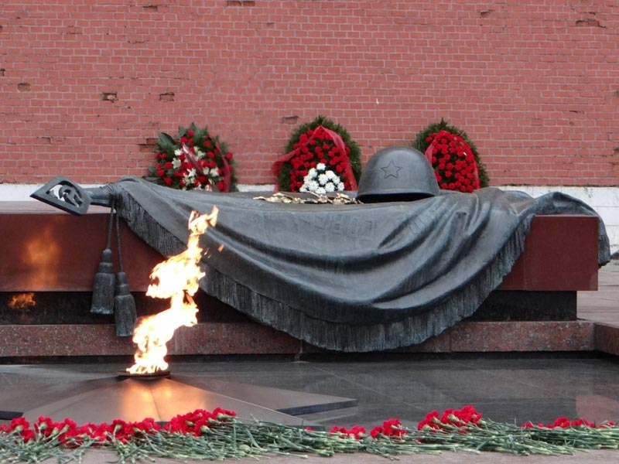
Памятник вечный огонь. Москва

Slide 8
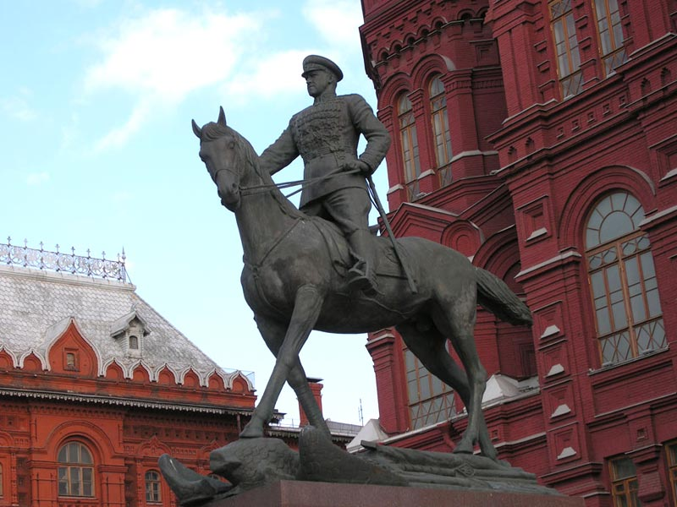
Памятник Георгию Жукову. Москва

Slide 9
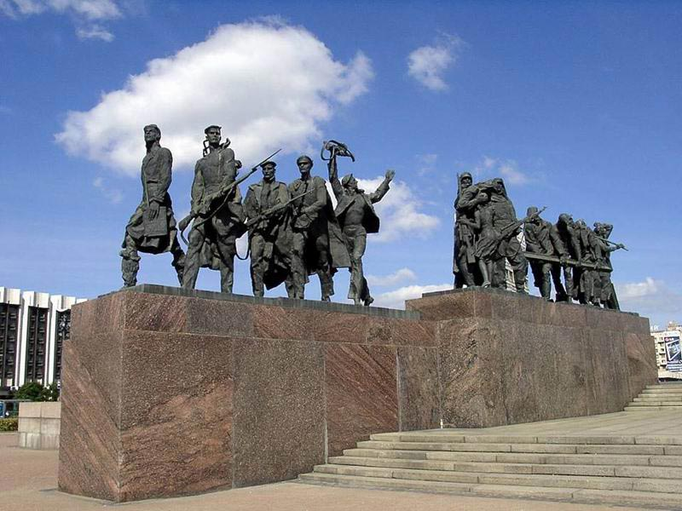
Мемориал героическим защитникам Ленинграда.

Slide 10
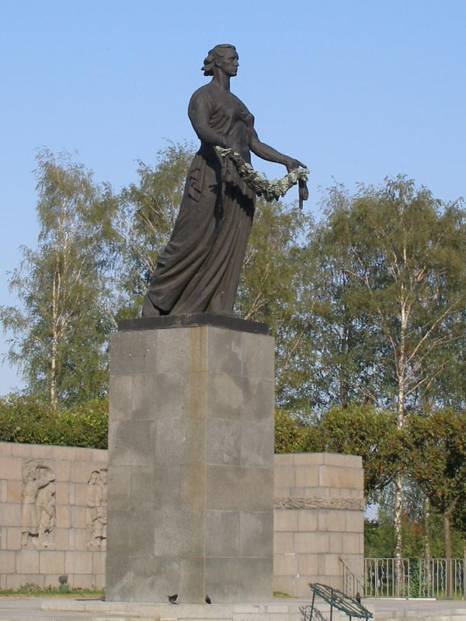
Монумент «Мать-Родина» на Пискарёвском кладбище. Ленинград

Slide 11
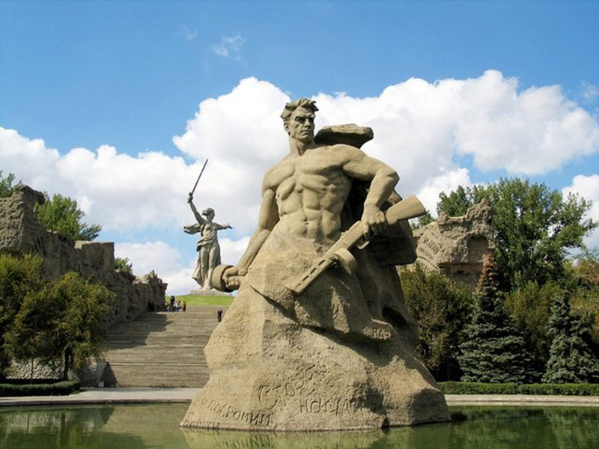
Волгоград, Мамаев курган. Площадь "Стоять насмерть"

Slide 12
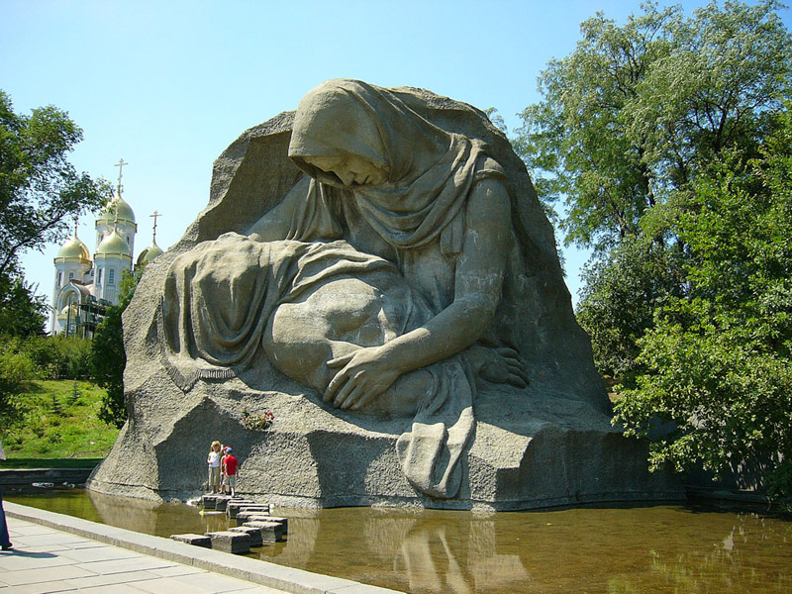
Волгоград, Мамаев курган. Скульптура "Скорбь матери"

Slide 13
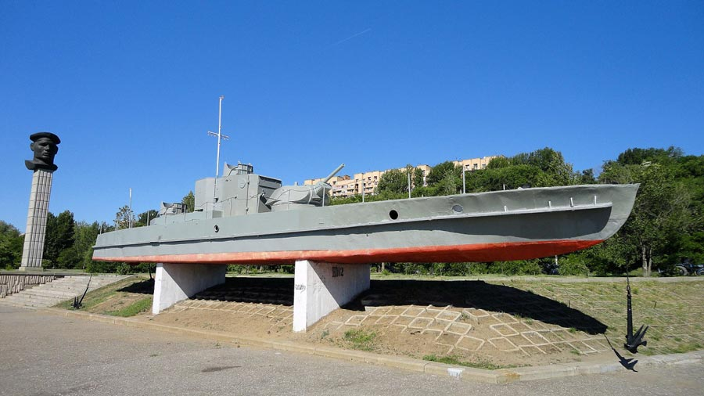
Героям Волжской военной флотилии, бронекатер БК-13

Slide 14
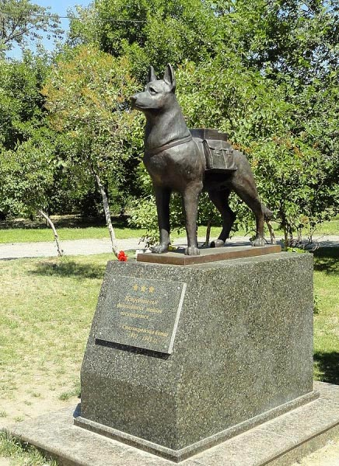
Истребителям фашистских танков – служебным собакам-подрывникам

Slide 15
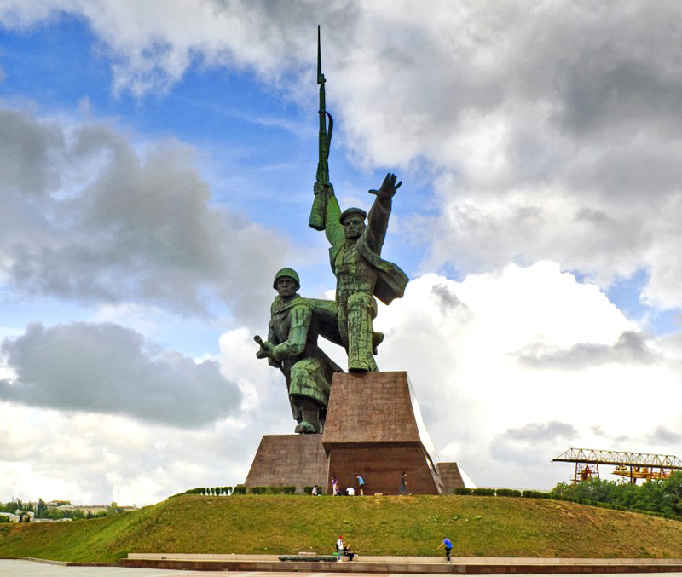
Севастополь. Памятник "Матрос и солдат"

Slide 16
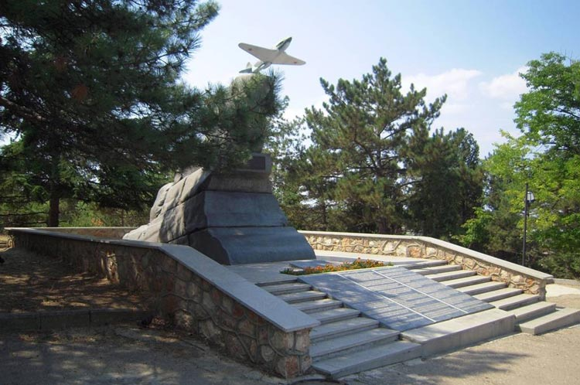
Памятник мужеству авиаторов-черноморцев.Севастополь

Slide 17
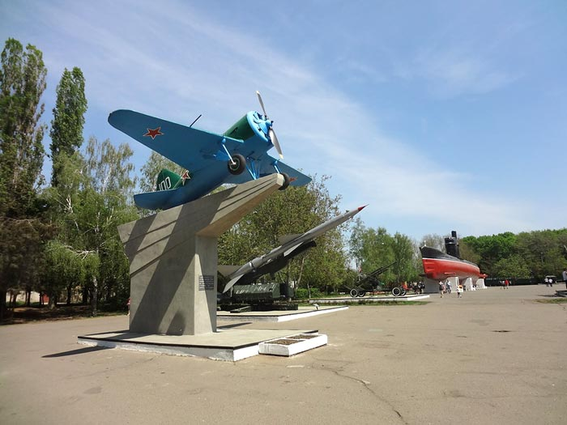
Мемориал героической обороны Одессы - 411-я батарея

Slide 18
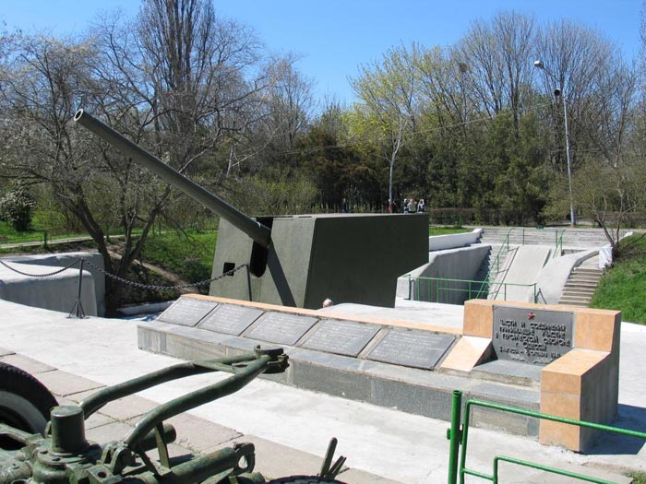
Пушка БП-180. Одесса

Slide 19
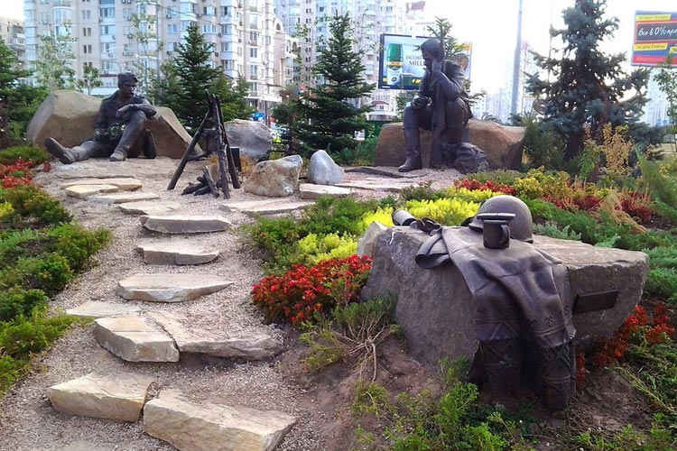
Воинам Великой Отечественной. Киев

Slide 20
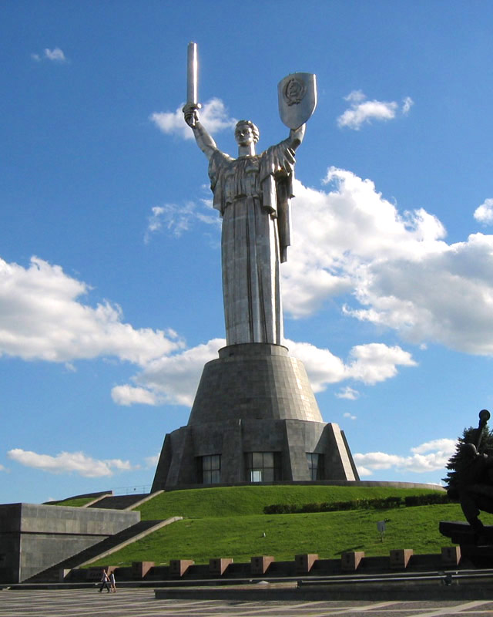
Мемориальный комплекс "Национальный музей истории Великой Отечественной войны 1941-1945 годов"

Slide 21
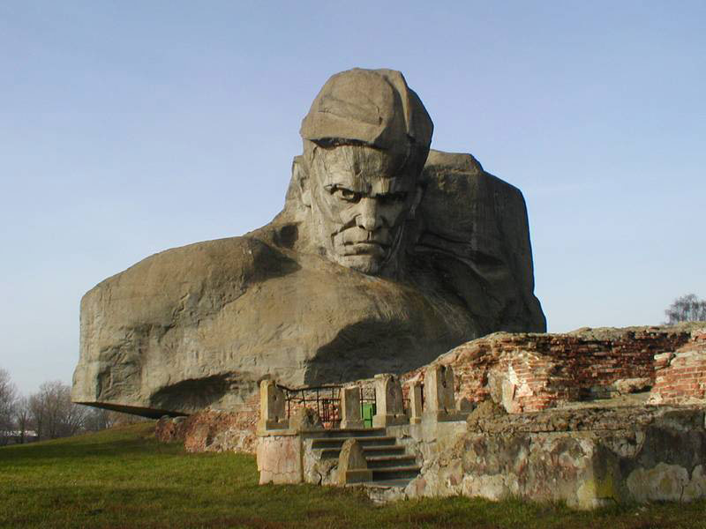
Монумент "Мужество«. Брест

Slide 22
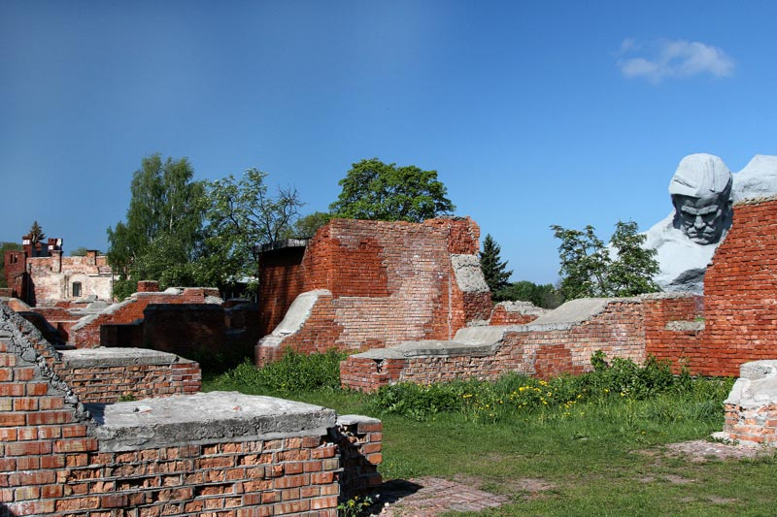
Южная стена Брестской крепости. Брест

Slide 23
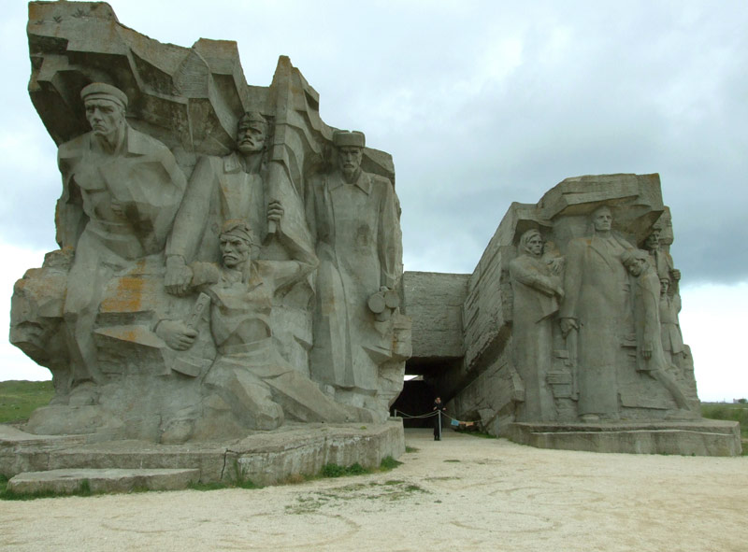
Обелиск Славы на горе Митридат. Керчь.

Slide 24
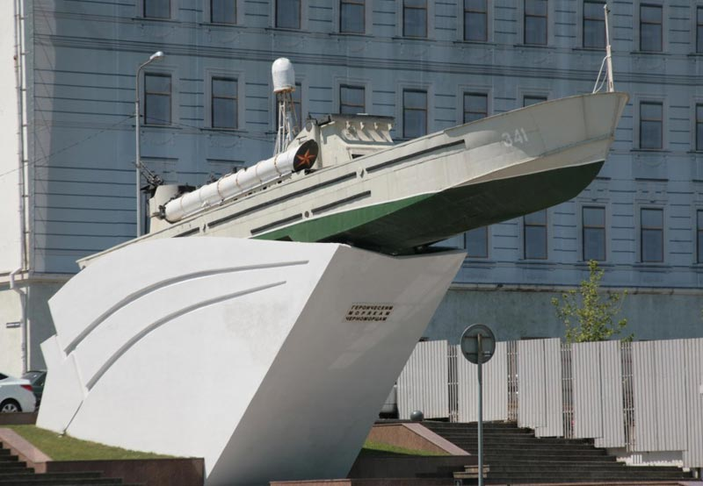
Памятник героическим морякам-черноморцам. Новороссийск

Slide 25
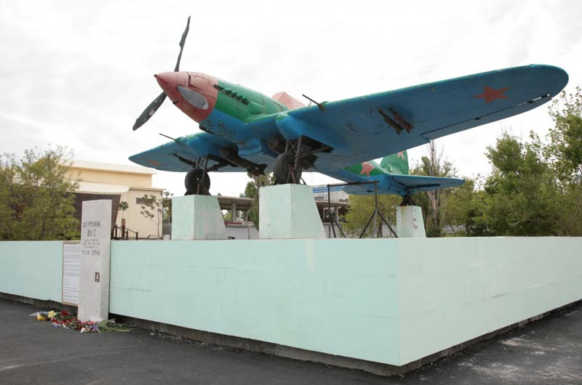
Штурмовик, ИЛ-2. Новороссийск.

Slide 26
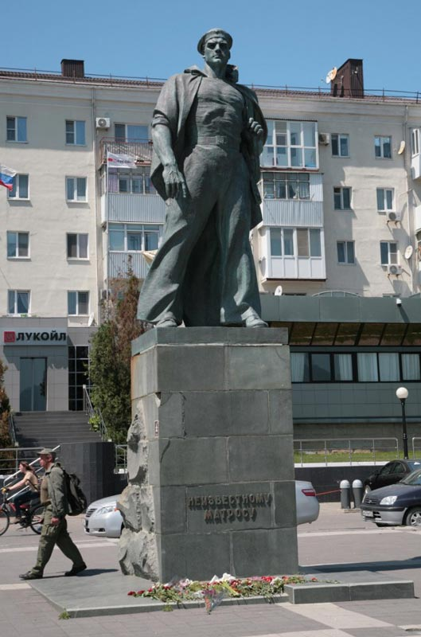
Памятник неизвестному матросу. Новороссийск

Slide 27
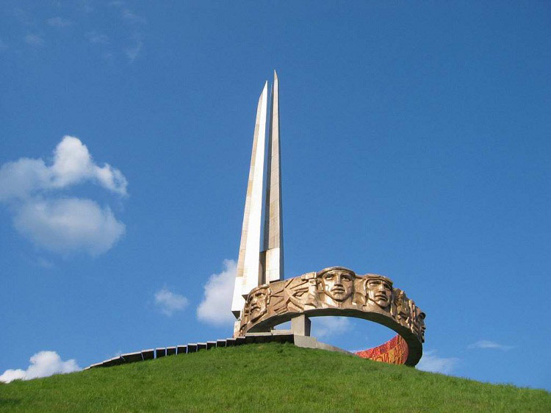
Обелиск на вершине Кургана Славы. Минск

Slide 28
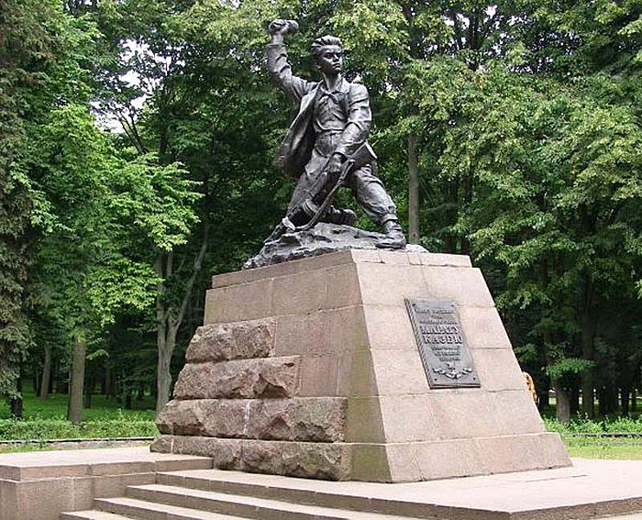
Юный партизан Марат Казей. Минск

Slide 29
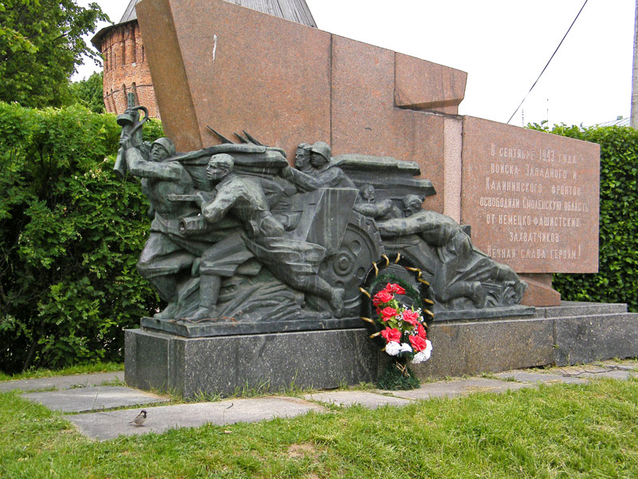
Мемориальный знак в честь освобождения Смоленщины. Смоленск

Slide 30
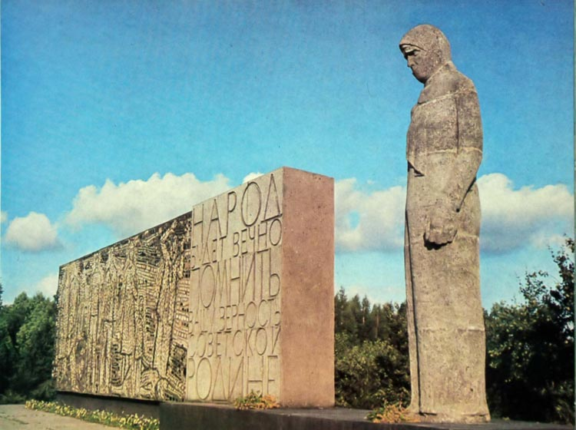
Памятник-надгробие "Скорбящая Мать«. Смоленск

Slide 31
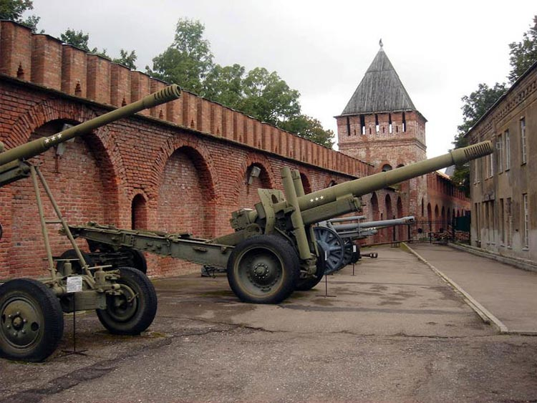
Мемориал - Музей - Смоленщина в годы Великой Отечественной Войны. Смоленск.

Slide 32
Спасибо за внимание

